Slide 1

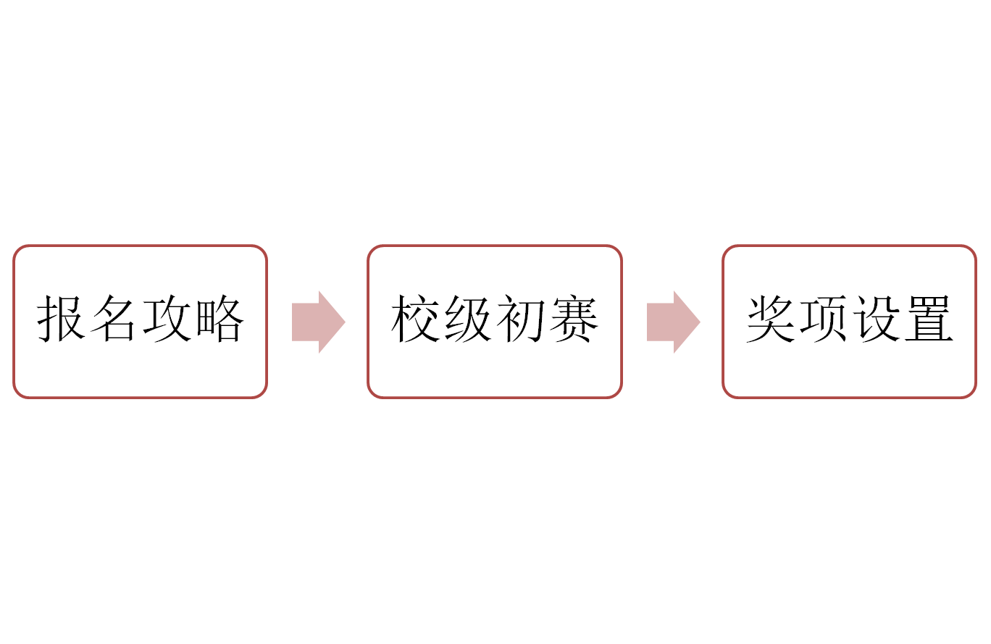
外研社杯大赛报名方式

Slide 2

“外研社杯”全国英语演讲大赛、“外研社杯”全国英语写作大赛和“外研社杯”全国英语阅读大赛三大赛事统称“Uchallenge大学生英语挑战赛”，是由外语教学与研究出版社、教育部高等学校大学外语教学指导委员会、教育部高等学校英语专业教学指导分委员会和中国外语与教育研究中心联合主办，北京外研在线教育科技有限公司和中国外语测评中心联合承办的公益大赛，是全国大学生展现风采、实现自我的赛事平台。
参赛资格：本校35岁以下，中国国籍在校本、专科学生、研究生，均可参加。曾获“外研社杯”相关赛事出国及港澳交流奖项的选手请咨询后确认。

Slide 3
助力新时代人才培养，促进外语教学改革升级，顺应国家发展、社会潮流之需，与数字教学潮流相融合。三大亮点：
演讲校级初赛将首获官方证书，写作、阅读初赛获奖比例提高
一、二、三等奖获奖人数比例增至本校参赛选手总数的5%、10%、15%，更多优秀选手将获得激励。
iTEST、iWrite系统优化升级，稳定支持赛事规模再扩大
iTEST大学外语测试与训练系统、iWrite英语写作教学与评阅系统的调整优化，更加便捷、友好的参赛体验
备赛体系更趋科学完善，免费模拟资源让备赛更轻松
2018大赛依托U讲堂（ucourse.unipus.cn）提供备赛支持：讲稿打磨心经；2018最新大赛样题；系统模拟训练，智能评阅报告。

Slide 4
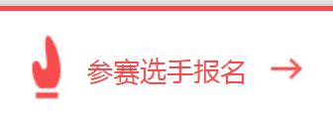
报名攻略
本次比赛采取网上自主报名的形式，报名截止日期：9月14日。
请所有选手报名前认真阅读报名攻略（见附件）
打开大赛官网（uchallenge.unipus.cn），点击“参赛选手报名” 图标， 按提示进行操作。没有Unipus账户的用户须先使用手机号注册。
填写基本信息，请务必按照学生证信息填写，仔细确认后提交，提交后不可修改！（姓名拼音将显示在电子证书中，请按范例填写（如马小小，应为“MA Xiaoxiao”）
报名相应比赛，最后点击“确认报名”，方视为报名成功。
注意：请使用Chrome或Firefox最高版本浏览器进行官网相关操作。

Slide 5


演讲大赛校级初赛（地面赛）
报名方式：1.在大赛官网报名时选择“演讲地面赛场报名”并按要求填写和提交材料。2.加入华农地面赛Q群875458862。
第一轮选拔：
比赛时间为9月21日（周五）下午2:30-6:30，比赛地点由华农地面赛Q群875458862公布。比赛形式为以The Stones为题目的两分钟定题演讲（题目视频见大赛官网）。
第二轮选拔：
比赛时间为9月28日（周五）下午2:30-5:30。比赛地点、比赛内容及入选第二轮选拔选手名单将由华农地面赛Q群875458862公布。第二轮选拔将评出特等奖3名，代表学校参加广东省复赛（11月10-11日举行）。
注：同学们还可以在大赛官网报名时选择“演讲比赛网络赛场报名”，可同时或单独参加演讲比赛网络赛。网络赛注册报名时间为2018 年 6 月 1 日至 10 月 21 日，具体信息见大赛官网。

Slide 6


写作大赛校级初赛
时间：9月22日（周六）9:00-11:00
方式：1.选手在指定时间用注册的手机号登录官网，完成线上答题。2.加入写作比赛华农Q群836826687，获取比赛安排信息。
写作加赛：初赛线上成绩前20名选手参加现场线下写作加赛（名单由写作比赛华农Q群836826687公布），由老师手工评阅，综合各方面因素，评出特等奖4名，代表学校参加广东省复赛（11月10日9:00—11:00举行）。

Slide 7


阅读大赛校级初赛
时间：9月22日（周六）14:00-15:30
方式：1.选手在指定时间用注册的手机号登录官网，完成线上答题。2.加入阅读比赛华农Q群515396014，获取比赛安排信息。
阅读加赛：初赛线上成绩前20名选手参加现场线下阅读加赛（名单由阅读比赛华农Q群515396014公布），由老师手工评阅，综合各方面因素，评出特等奖4名，代表学校参加广东省复赛（11月10日14:00—16:10）举行。

Slide 8
奖项设置
1、演讲大赛
设特等奖三名，代表学校参加广东省复赛（拟于11月举行）。一、二和三等奖若干名，分别为参赛人数的5%、10%和15%，所有获奖选手将获得有大赛组委会颁发的获奖电子证书。
2、写作、阅读大赛
各设特等奖四名，代表学校参加广东省复赛（拟于11月举行）。另设一、二和三等奖若干名，分别为参赛人数的5%、10%和15%，所有获奖选手将获得有大赛组委会颁发的获奖电子证书。
*

Slide 9
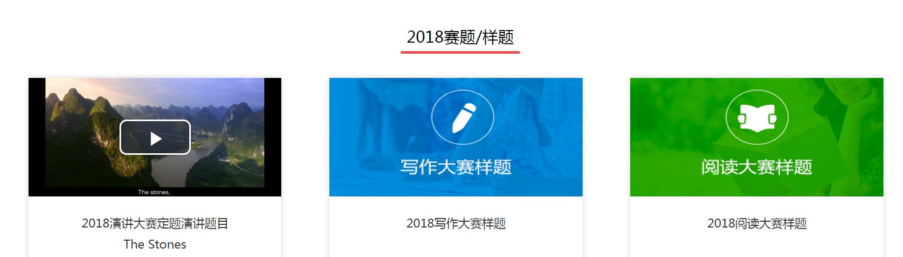
* 更多比赛资讯，请登录大赛官网（uchallenge.unipus.un）

